Slide 1
Reggie der Regenwurm
Prog2-Pitch
von Markus, David, Pascal

Slide 2
Story
Worldbuilding:
Vogelregime (Vogel Hakume)
Andere Tiere sind Hakumes Söldner
Unterdrückte Wurmlinge

Slide 3
Story
Reggie der Regenwurm:
Angriff von Hakume
Start der Rebellion
6 Punkte-Plan

Slide 4
6 Punkte-Plan (Questlog)
Stärker werden
Söldner verdreschen
Vogelregime beenden
Schuh zurückergattern
Feiern lassen
Sidequest rocken

Slide 5

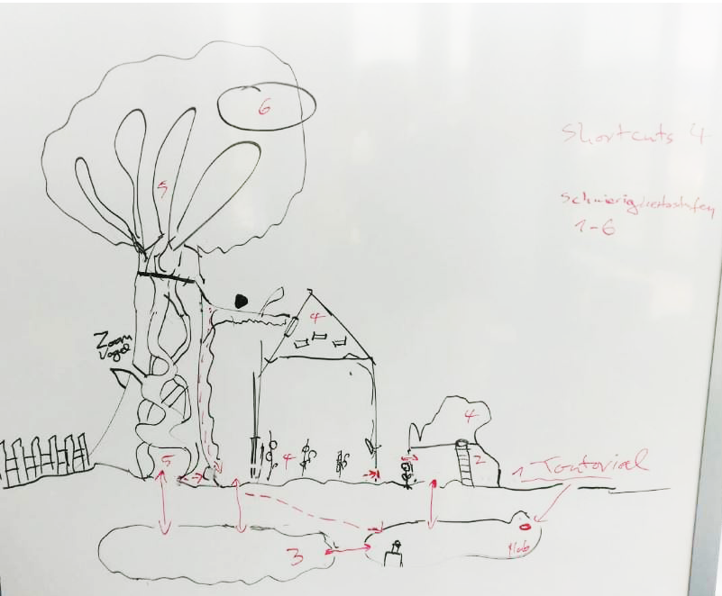
The Garden

Slide 6
Danke für Eure Aufmerksamkeit

